Slide 1
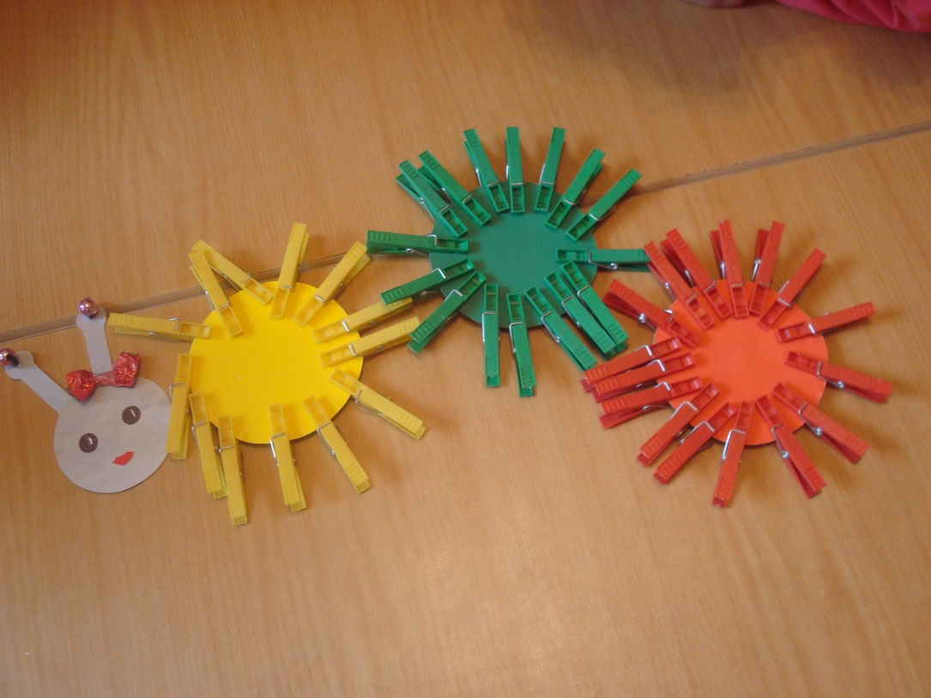
Муниципальное бюджетное общеобразовательное учреждение «Средняя школа №7 имени Героя Советского Союза Б.С.Левина» г. Рославль Смоленской области
Презентация на тему:
«Здоровьесберегающие технологии в практике логопеда» учителя-логопеда Боровиковой Екатерины Александровны.

Slide 2
Здоровьесберегающие технологии в дошкольном образовании – технологии, направленные на решение приоритетной задачи современного дошкольного образования-задачи сохранения, поддержания и обогащения здоровья субъектов педагогического процесса в детском саду, прежде всего детей, педагогов и родителей.
Здоровьесберегающие технологии являются необходимым компонентом комплексной работы по развитию речи детей. Кроме того, они влияют на формирование гармоничной, творческой личности и подготовки его к самореализации в жизни с опорой на ценностные ориентиры, такие как здоровье.

Slide 3
Су-джок терапия

Slide 5
Дыхательные упражнения.

Slide 6
Дыхательные упражнения помогают выработать диафрагмальное дыхание, а также продолжительность, силу и правильное распределение выдоха.

Slide 8
Ритмичные шумные вдохи и выдохи способствуют насыщению организма кислородом, улучшают обменные процессы, психо– эмоциональное состояние, выводят из стресса, повышают иммунитет.

Slide 10
Развитие мелкой моторики.
Чем больше мастерства в детской руке, тем ребенок умнее. Систематические упражнения по тренировке движений пальцев, наряду со стимулирующим влиянием на развитие речи, является мощным средством повышения работоспособности коры головного мозга, влияет на центры развития речи, развивает ручную умелость, помогает снять напряжение.

Slide 11
Выполнение заданий типа: дорисуй, раскрась, помоги.

Slide 12
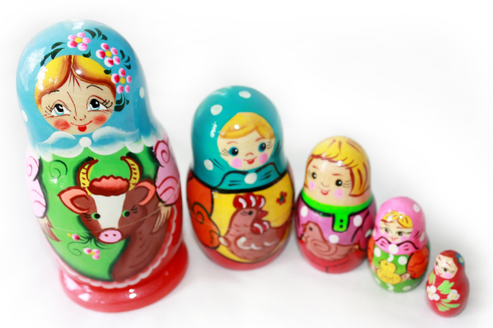
Пальчиковые игры с мелкими предметами.

Slide 14
Разрезные картинки, пазлы, мозаики, конструкторы.

Slide 15
Систематические упражнения по тренировке движений пальцев, наряду со стимулирующим влиянием на развитие речи, является мощным средством повышения работоспособности коры головного мозга, влияет на центры развития речи, развивает ручную умелость, помогает снять напряжение.

Slide 17
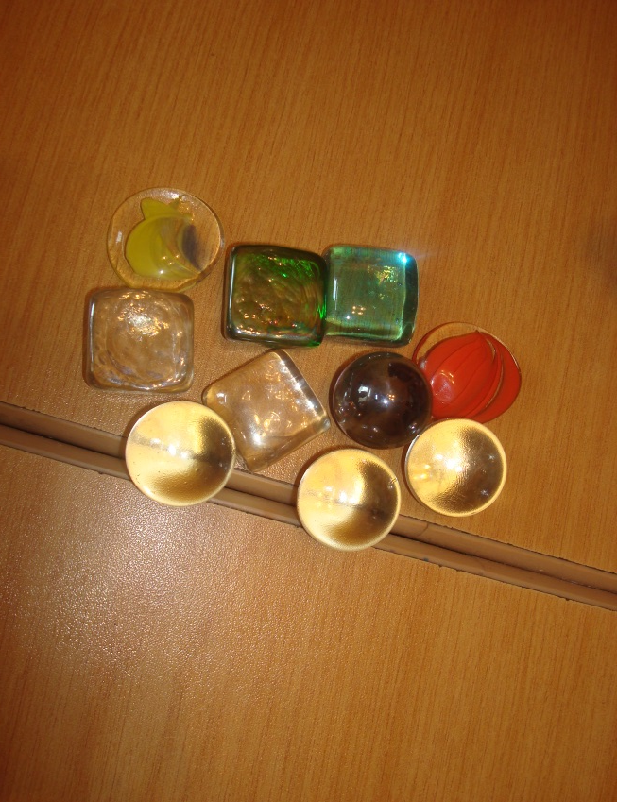
Сухой бассейн.

Slide 19
Логопедическая практика показывает, что с каждым годом увеличивается количество детей с нарушениями речи. Известно, что дошкольный возраст является решающим этапом в формировании фундамента физического и психического здоровья ребенка.
Благодаря использованию данных методов в своей работе, у детей развиваются все психические процессы, в том числе и речь (что очень важно для меня, как логопеда), развивается мелкая моторика и мускульная память, повышается работоспособность детей, улучшается качество образовательного процесса. Правильно говорящий ребёнок - это здоровый ребёнок.

Slide 20
Список литературы:
• Каминская Л.И., Никифорова Т.В. Помощник учителя-логопеда центра социально-психологической и педагогической помощи. Методическое пособие - М: Полиграф сервис, 1999. - 172 с.
• Каралашвили Е.А. Физкультурная минутка. Динамические упражнения. - М.: ТЦ «Сфера», 2007. – 128 с.
• Коноваленко С.В. Развитие познавательной деятельности у детей от 6 - 9 лет. - М: Гном-Пресс, Новая школа, 2000. – 215 с.
• Краузе Е.Н. Логопедический массаж и артикуляционная гимнастика. - СПб.: Корона, 2004. – 78 с.
• Узорова О.В., Нефедова Е.А. Физкультурные минутки. - М.: ООО «Изд-во Астрель», ООО «Издательство АСТ», ЗАО НПП «Ермак», 2006. – 96 с.
• Филичева Т.Б., Чевелева Н.А., Чиркина Г.В. Основы логопедии. - М: Просвещение, 1989. – 223 с

